Slide 1

Proyecto Kineconnect
INTEGRANTES: MATIAS SAÉZ, NICOLAS MELLA, BENJAMÍN CELIS

Slide 2
Contexto Clínico y Problema Central
Tres desafíos clave que enfrenta la kinesiología tradicional
01
02
03
Obsolescencia
del Papel
Baja Adherencia
Terapéutica
Pérdida de
Trazabilidad
Las pautas en papel carecen de dinamismo y no ofrecen retroalimentación postural ni temporal.
Los pacientes interrumpen o ejecutan mal sus rutinas por falta de guía y motivación.
El profesional no cuenta con métricas objetivas sobre cumplimiento ni niveles de dolor.

Slide 3

Solución: Ecosistema Digital Kineconnect
ROL KINESIÓLOGO(WEB & MÓVIL)
ROL PACIENTE (APP MÓVIL):
Portal Web: Gestión de fichas, parametrización de rutinas (series/reps/descansos) y análisis de adherencia.
App Móvil: Modo "Sesión en Vivo / Box" para prescribir y supervisar al paciente en movimiento durante la atención presencial.
Rutina diaria asistida con contenido multimedia (videos/GIFs).
Cronómetro interactivo obligatorio para evitar ejecuciones apresuradas.
Registro de feedback post-ejercicio con escala de dolor (1 al 10).
Alerta Temprana: Indicador visual inmediato si el dolor reportado es ≥7/10.

Slide 4
Stack Tecnológico
Herramientas y tecnologías del ecosistema Kineconnect
</>
RN
Py
PG
Frontend Web
App Móvil
Backend
Base de Datos
HTML5 + CSS3 + JS
React Native + Expo
Python + Django REST Framework
PostgreSQL
Interfaces responsivas con estándares web modernos y diseño adaptativo.
Aplicación multiplataforma iOS/Android con experiencia nativa fluida.
API REST robusta con Django REST Framework para lógica de negocio.
Motor relacional potente para datos clínicos, métricas y usuarios.

Slide 5
Objetivos del proyecto
OBJETIVO GENERAL
Desarrollar un PMV funcional compuesto por una plataforma web y una aplicación móvil para la gestión y seguimiento interactivo de terapias kinésicas.
OBJETIVOS ESPECÍFICOS
1
2
3
4
Diseñar y normalizar el modelo de datos relacional para usuarios, catálogo multimedia, pautas clínicas y registros de feedback.
Construir la app móvil con cronómetro interactivo, reproductor de ejercicios y escala de dolor.
Construir el módulo web para la prescripción de rutinas y monitoreo mediante dashboards clínicos
Validar el flujo extremo a extremo (E2E) y el disparador de alertas clínicas ante dolor severo ($\ge 7/10$).

Slide 6
Metodología y Factibilidad
Enfoque ágil con validación técnica, operativa y económica
METODOLOGÍA
01
Scrum Adaptado
02
Diseño Centrado en Usuario
03
Integración Continua
Sprints de 2 semanas con revisiones incrementales. Backlog priorizado por valor clínico y complejidad técnica.
Prototipos validados con kinesiólogos y pacientes. Iteraciones basadas en feedback real del flujo terapéutico.
Pipeline CI/CD con pruebas automatizadas. Deploy progresivo para validar cada módulo antes de avanzar.
FACTIBILIDAD
✓
Técnica
⚙
Operativa
$
Económica
Stack probado (Django + React Native + PostgreSQL). Equipo con experiencia en cada tecnología.
Flujo validado con profesionales de kinesiología. Integración natural al proceso clínico existente.
Infraestructura cloud escalable con costos controlados. Modelo freemium viable desde el PMV.

Slide 7
Estimación de Esfuerzo y Complejidad
Dimensionamiento de Épicas mediante Planning Poker — Secuencia de Fibonacci
13 SP
Épica 001: Gestión y Asignación de Pautas
Modelado relacional en Django ORM, CRUD de pacientes por RUT, catálogo multimedia filtrable y formulario parametrizado (series, repeticiones, descansos).
21 SP
Épica 002: Ejecución Guiada y Feedback Móvil
Integración React Native/Expo, reproductor multimedia en bucle, cronómetro interactivo con bloqueo de marcado rápido y captura de escala de dolor (1-10).
13 SP
Épica 003: Monitoreo en Vivo y Alertas Clínicas
Dashboard clínico de supervisión simultánea, cálculo de tasa de adherencia semanal y alerta visual inmediata ante dolor severo (≥ 7/10).
8 SP
Capa Transversal: Arquitectura Base & Auth
Configuración del entorno, PostgreSQL, contratos JSON OpenAPI/Swagger y autenticación basada en tokens JWT.
Total del Proyecto
55 SP
55 SP totales (47 SP core clínico) · 10 semanas de ingeniería activa (Semanas 5 a 14)
09

Slide 8
Plan de Trabajo
Cronograma de desarrollo en 4 fases — 14 semanas
01
02
03
04
Planificación
Backend Core
Cliente Móvil
Integración y Cierre
Semanas 1–4
Semanas 5–8 · Épica 001
Semanas 8–12 · Épica 002
Semanas 12–14 · Épica 003
Levantamiento de requisitos bajo estándar IEEE 830. Diseño de la arquitectura del sistema y configuración de repositorios y ambientes de desarrollo.
Modelado de base de datos relacional, desarrollo de APIs base y construcción del módulo de prescripción de ejercicios terapéuticos.
Desarrollo del cliente móvil con React Native/Expo, integración multimedia para ejercicios y lógica del cronómetro interactivo.
Integración del panel en vivo, validación de alertas clínicas, pruebas QA end-to-end y redacción de la memoria final del proyecto.

Slide 9
Gestión Estratégica
Impulsores de éxito y mitigación de riesgos del proyecto
Impulsores Clave
Control de Riesgos
Arquitectura desacoplada
Riesgo: Desalineación en contratos cliente-servidor
Backend API y clientes independientes permiten escalar y mantener cada componente por separado, reduciendo dependencias y facilitando despliegues autónomos.
La comunicación entre frontend y backend puede generar inconsistencias si no se definen contratos claros desde el inicio.
Catálogo multimedia preoptimizado
Mitigación
Implementación de OpenAPI/Swagger con esquemas JSON estrictos que garantizan la validación automática de cada endpoint y su documentación actualizada.
Contenido multimedia preparado y optimizado desde el inicio para eliminar latencia durante la demostración de ejercicios terapéuticos al paciente.
Validación clínica continua
Riesgo: Desborde de alcance temporal
Un profesional de la salud actúa como stakeholder validador permanente, asegurando que cada iteración cumpla con los estándares clínicos requeridos.
El proyecto puede extenderse más allá de las semanas planificadas si no se controla el alcance de cada iteración.
Mitigación
PMV acotado estrictamente a 10 semanas de ingeniería, con entregables definidos por épica y revisiones de alcance en cada sprint.
08

Slide 10
Integración con el Perfil de Egreso
Articulación de competencias de Ingeniería en Informática (Duoc UC)
01
Construcción de Modelos de Datos
02
Desarrollo de Solución de Software
Diseño relacional normalizado y escalable con entidades Perfil, Ejercicio, Pauta y RegistroFeedback.
Arquitectura desacoplada: Backend central en Python / Django REST Framework con autenticación JWT.
Implementación y migraciones en PostgreSQL mediante Django ORM con validación de unicidad de RUT.
Integración multiplataforma consumiendo endpoints REST mediante clientes Web (React) y Móvil (React Native Expo).
03
Gestión de Proyectos Informáticos
04
Pruebas y Certificación de Calidad
Planificación y seguimiento ágil bajo Scrum, estimación relativa en Planning Poker (47 SP).
Pruebas de integración E2E para el ciclo clínico completo: prescripción, ejecución y monitoreo.
Mitigación de riesgos de interfaz con contratos OpenAPI/Swagger y esquemas JSON estrictos.
Validación del disparador de alertas por dolor severo (≥7/10) con notificación inmediata al kinesiólogo.
14

Slide 11
Relación con Intereses Profesionales
Motivación disciplinar y proyección del equipo de desarrollo
⚙
Arquitectura de Software y Persistencia
📱
Desarrollo Multiplataforma y UX
Diseño de backends desacoplados, APIs REST escalables bajo estándares de la industria y modelado de bases de datos relacionales robustas para garantizar la integridad de información clínica.
Construcción de interfaces accesibles y responsivas en web y móvil, priorizando la interacción asistida en tiempo real y visualización de analítica para la toma de decisiones profesionales.
✓
Calidad y Gestión Ágil
♥
Impacto en Salud Digital (HealthTech)
Aplicación de Scrum y Planning Poker, control de contratos entre sistemas con OpenAPI/Swagger y diseño de pruebas E2E que aseguren la estabilidad del producto.
Transformación digital en salud, reemplazando procesos análogos y pautas en papel por software que optimice la trazabilidad clínica y potencie la adherencia en rehabilitación física.

Slide 12
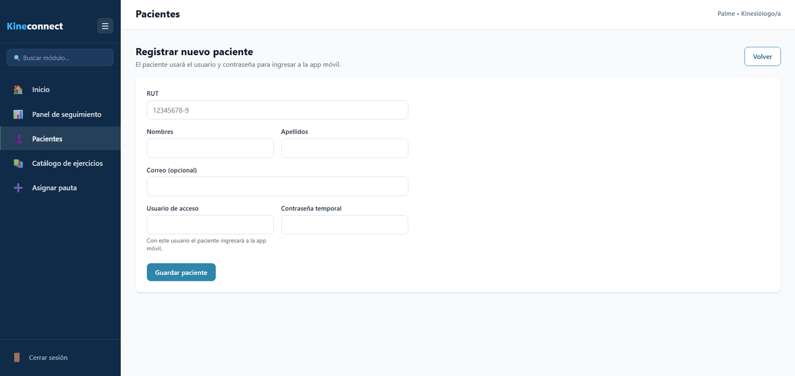
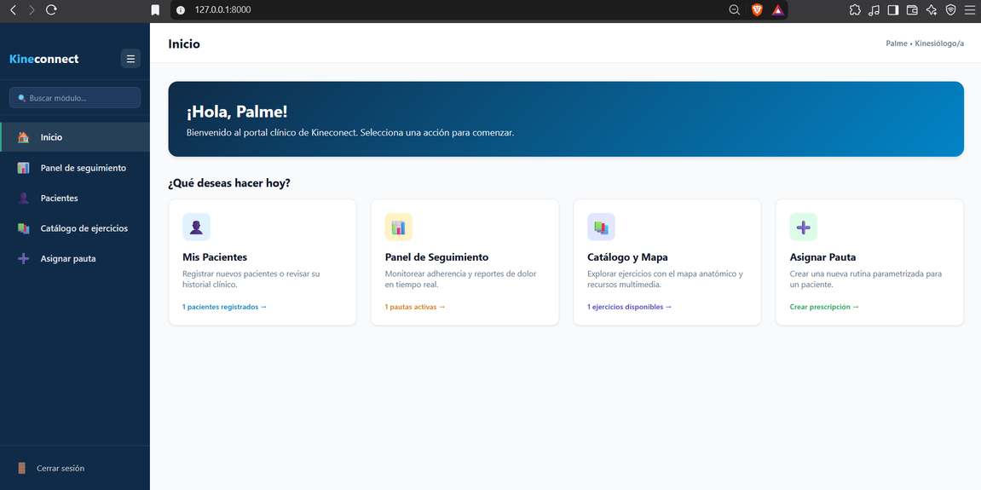
Vista General

Slide 13
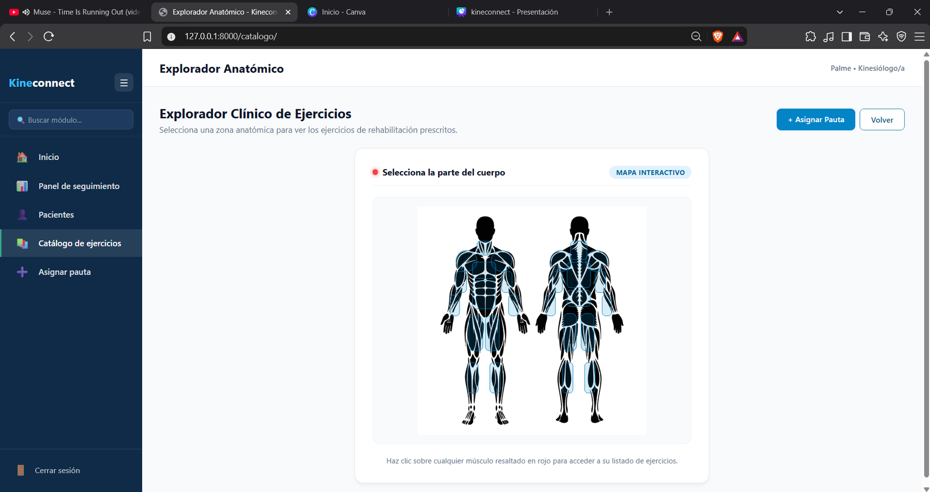
Vista General

Slide 14
Glosario de Conceptos Clave
Definiciones técnicas organizadas por dominio
1. Metodología y Gestión
2. Arquitectura y Backend
3. Frontend y Dominio Clínico
PMV
API REST
React Native & Expo
Versión funcional inicial con el mínimo de características para validar la propuesta de valor con usuarios reales.
Interfaz HTTP desacoplada que permite intercambiar datos JSON entre aplicaciones web/móvil y el servidor.
Entorno para compilar apps nativas Android/iOS desde una única base JavaScript/TypeScript.
Story Points (SP)
ORM
Adherencia Terapéutica
Unidad relativa en Scrum que mide esfuerzo, complejidad e incertidumbre, calculada con Planning Poker y Fibonacci.
Capa de Django que manipula tablas PostgreSQL usando clases Python, sin SQL manual.
Porcentaje en que el paciente cumple frecuencia, repeticiones y descansos de su pauta kinésica.
Épica
JWT
Umbral de Alerta (>=7/10)
Contenedor de alto nivel que agrupa historias de usuario relacionadas con un objetivo de negocio común.
Token firmado digitalmente para autenticación stateless, validando identidad y permisos en cada petición.
Regla donde dolor severo post-ejercicio dispara notificación inmediata al kinesiólogo.
IEEE 830
OpenAPI / Swagger
Estándar internacional para especificación formal de requisitos (SRS), con casos de uso y criterios medibles.
Estándar que genera documentación viva de la API con rutas, modelos y respuestas.
10

Slide 15
Conclusiones y Proyección
Síntesis del proyecto, impacto clínico y visión a futuro
✓
♥
→
Viabilidad e Ingeniería
Impacto Clínico y Adherencia
Roadmap / Trabajo Futuro
PMV funcional y desacoplado entregado en 10 semanas mediante marco ágil Scrum y 47 Story Points de ingeniería activa.
Reemplazo del papel por rutinas interactivas multimedia con cronómetro obligatorio de ejecución para cada ejercicio.
Integración de modelos de Visión Computacional e IA para análisis y corrección postural en tiempo real.
Módulo de teleconsulta y ajustes dinámicos de pautas a distancia entre kinesiólogo y paciente.
Cumplimiento de estándares de calidad: IEEE 830 para requisitos, OpenAPI/Swagger para contratos API y ORM relacional Django.
Trazabilidad en tiempo real y alertas tempranas automáticas ante dolor severo (>=7/10) para prevención de lesiones.
Analítica predictiva para la prevención del abandono terapéutico basada en patrones de uso.

